Slide 1
Viết bài văn kể lại sự thật có liên quan đến nhân vật lịch sử hoặc sự kiện lịch sử
Giáo viên: .................

Slide 2
Hoạt động khởi động
1

Slide 3
Ai nhanh hơn
Lớp chia ra thành 3-4 nhóm. Trong thời gian 1 phút, các nhóm sẽ ghi lại những nhân hoặc sự kiện lịch sử. Nhóm nào nhanh và đúng nhiều nhất sẽ chiến thắng

Slide 4
Hoạt động khởi động
Nguyễn Trãi, Nguyễn Đình Chiểu, Trần Quốc Tuấn, Trần Quốc Toản, Dã Tượng, Yết Kiêu, Lê Lợi, Nguyễn Du, Võ Thị Sáu, Lê Duẩn, Bác Hồ, Giỗ Tổ, …

Slide 5
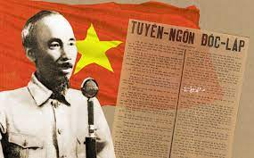
Bác Hồ đọc bản tuyên ngôn độc lập

Slide 6
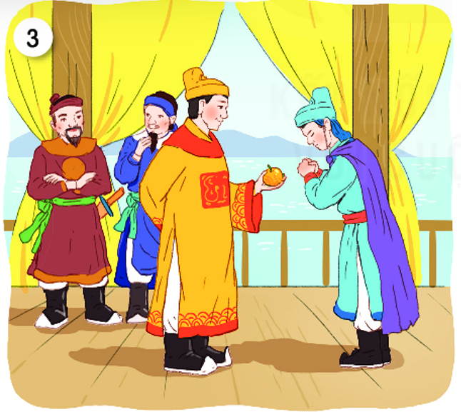
Trần Quốc Toản

Slide 7
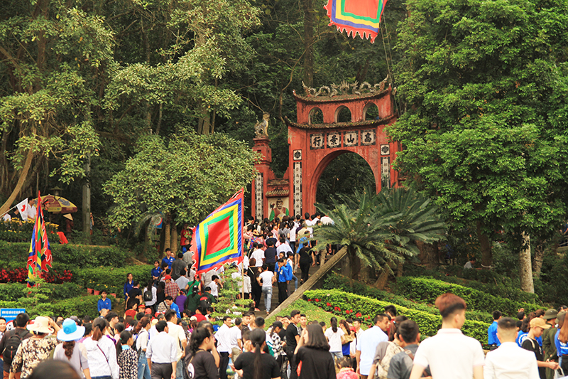
Giỗ tổ Hùng Vương

Slide 8
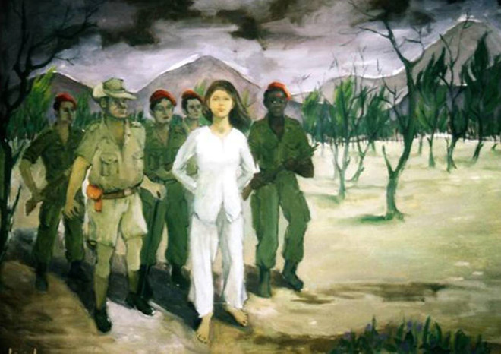
Võ Thị Sáu

Slide 9
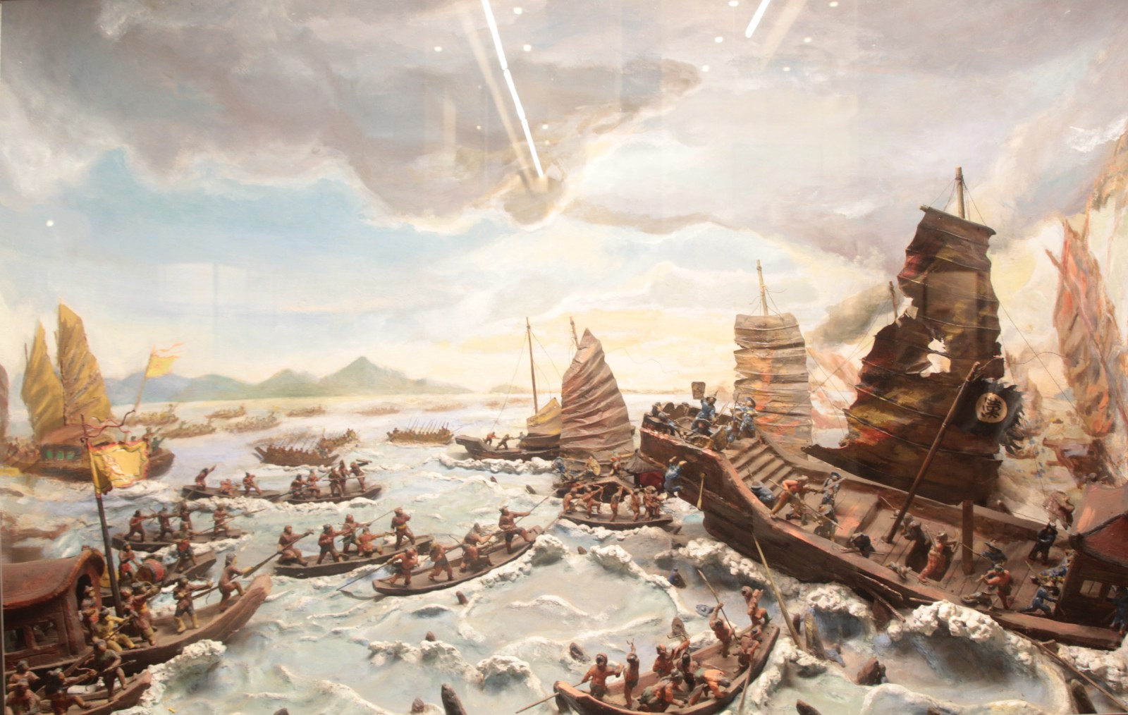
Chiến thắng Bạch Đằng

Slide 10
Hình thành kiến thức
2

Slide 11
Hình thành kiến thức
1. Một số điểm cần lưu ý khi viết bài kể lại sự việc có thật hoặc sự kiện lịch sử

Slide 12
1. Một số điểm cần lưu ý khi viết bài kể lại sự việc có thật hoặc sự kiện lịch sử
Em hãy cho biết khi viết bài kể lại sự việc có thật liên quan đến nhân vật hoặc sự kiện lịch sử cần lưu ý những điều gì?

Slide 13
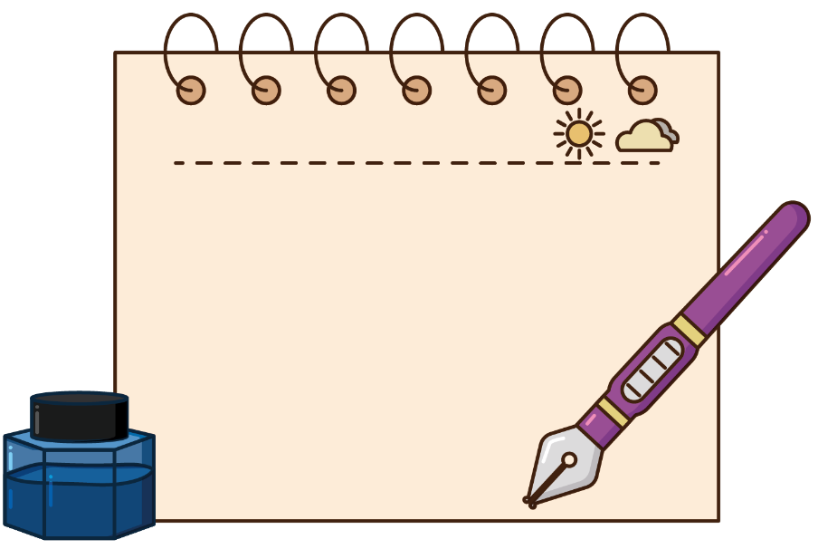
1. Một số điểm cần lưu ý khi viết bài kể lại sự việc có thật hoặc sự kiện lịch sử
Sự kiện được kể lại trong văn bản là có thật và liên quan đến nhân vật và sự kiện lịch sử
Sử dụng ngôi thứ nhất để kể lại câu chuyện theo một trình tự hợp lí
Lưu ý
Sử dụng chi tiết, thông tin chọn lọc, tin cậy về sự việc, nhân vật, sự kiện
Sử dụng yếu tố miêu tả trong bài viết
Kết hợp kể chuyện với miêu tả một cách tự nhiên, hợp lí

Slide 14
Hình thành kiến thức
2. Phân tích kiểu văn bản

Slide 15
2. Phân tích văn bản
PHT số 1
Yếu tố | Nội dung
Mở bài
Thân bài
Kết bài
Người viết có sử dụng yếu tố miêu tả khi thuật lại sự kiện không

Slide 16
2. Phân tích văn bản
Yếu tố | Nội dung
Mở bài | Giới thiệu sự việc: lễ hội tưởng nhớ Anh hùng dân tộc Nguyễn Trung Trực; không gian, thời gian diễn ra lễ hội
Thân bài | - Người viết thuật lại các sự việc, sự kiện + Thuật lại câu chuyện về người anh hùng Nguyễn Trung Trực, cảnh tượng đền miếu thờ… + Kể lại những công trạng của nhân vật, kể các sự việc và tác động của sự việc liên quan tới nhân vật lịch sử đối với người dân.
Kết bài | Khẳng định ý nghĩa của lễ hội, nêu cảm nhận của người viết
Người viết có sử dụng yếu tố miêu tả khi thuật lại sự kiện không | Kết hợp giữa tự sự và miêu tả

Slide 17
2. Phân tích văn bản
Từ PHT số 1, Hs rút ra đặc điểm của kiểu văn bản kể lại sự việc có thật liên quan đến nhân vật hoặc sự kiện lịch sử.

Slide 18
Bố cục bài viết
01
MB: Giời thiệu sự vật có liên quan đến nhân vật/ sự kiện lịch sử
02
TB: Thuật lại quá trình diễn biến của sự việc, chỉ ra mối liên quan giữa sự việc với nhân vật/ sự kiện lịch sử, kết hợp kể chuyện với miêu tả
03
KB: Khẳng định ý nghĩa của sự việc, nêu cảm nhận của người viết

Slide 19
Hình thành kiến thức
3. Viết theo quy trình

Slide 20
3. Viết theo quy trình
1
2
3
4
Bước 3: Viết bài
Bước 4: Chỉnh sửa và chia sẻ
Bước 2: Tìm ý,
lập dàn ý
Bước 1: Chuẩn bị trước khi viết

Slide 21
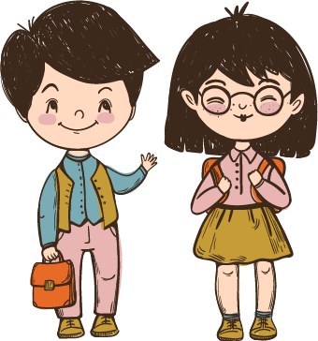
3. Viết theo quy trình
Đề bài: Viết bài văn kể lại một sự việc có thật liên quan đến nhân vật hoặc sự kiện lịch sử mà em có dịp tìm hiểu

Slide 22
3. Viết theo quy trình
HS tìm hiểu bước Trước khi viết bằng PHT số 1

Slide 23
3. Viết theo quy trình
Bước 1: Chuẩn bị trước khi viết
Xác định mục đích, người đọc
a
b
Xác yêu cầu của đề bài
c
Thu thập tư liệu

Slide 24
a) Xác định mục đích, người đọc
01
Mục đích viết: viết bài kể lại sự việc có thật liên quan đến nhân vật hoặc sự kiện lịch sử
02
Người đọc: thầy cô, bạn bè, gia đình
03
Thể thơ: bốn chữ/ năm chữ

Slide 25
b) Xác định yêu cầu của đề bài
1
Viết bài văn về một sự việc có liên quan đến một nhân vật lịch sử chống ngoại xâm hoặc mở mang bờ cõi đất nước, được người dân tôn vinh, thờ phụng
2
Một sự việc có thật liên quan đến nhân vật anh hùng trong kháng chiến chống Pháp và chống Mĩ cứu nước
Một sự việc có thật liên quan đến các sự kiện, nhân vật có công đổi mới hoặc có thành tích trong lao động, sản xuất
3

Slide 26
c) Thu thập tư liệu
Thu thập từ các nguồn khác nhau: Tài liệu từ thực tế, hiện vật bảo tang hoặc tài liệu trên Internet

Slide 27
3. Viết theo quy trình
Bước 2: Tìm ý, lập dàn ý
b)
a)
Lập dàn ý
Tìm ý

Slide 28
a) Tìm ý
Ý tưởng của tôi về bài viết thuật lại sự việc có thật liên quan đến một nhân vật hoặc sự kiện lịch sử
- Không gian, thời gian diễn ra sự việc:
- Diễn biến của sự việc:
- Các dấu tích, hiện vật liên quan đến sự kiện, nhân vật:
- Các nhân chứng, dẫn liệu có thể trích dẫn:
….

Slide 29
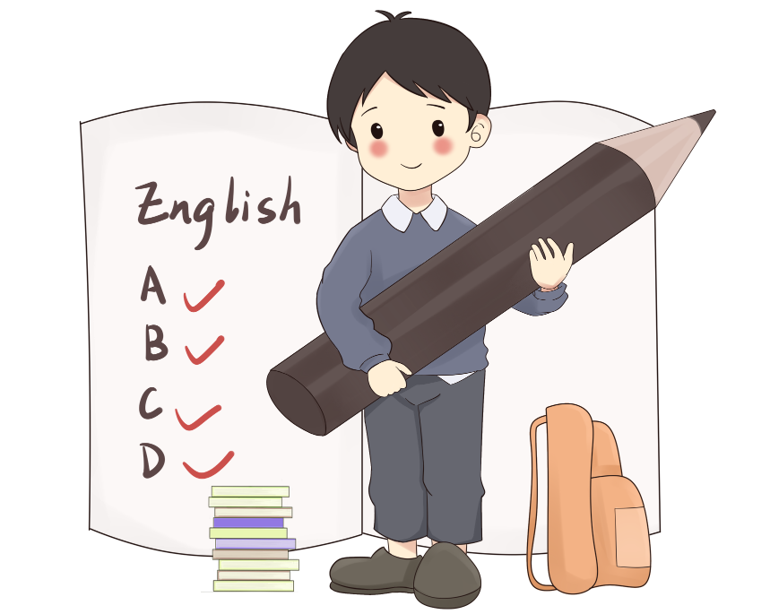
b) Lập dàn ý
Dựa vào phàn tìm ý và sơ đồ trang 48 để lập dàn ý chi tiết cho bài văn

Slide 30
3. Viết theo quy trình
Bước 3: Viết bài
+ Gv chiếu và phát bảng kiểm
+ Hs tiến hành viết bài văn hoàn chỉnh

Slide 31
3. Viết theo quy trình
Bước 4: Chỉnh sửa và chia sẻ
Dựa vào bảng kiểm, Hs xem xét và điều chỉnh bài viết

Slide 32
Bảng kiểm
Các phần | Nội dung kiểm tra | Đạt | Chưa đạt
Mở bài | Giới thiệu sự việc có liên quan đến nhân vật/sự kiện lịch sử.
 | Nêu được không gian,thời gian diễn ra sự việc.
Thân bài | Sự việc có thật, liên quan đến nhân vật/ sự kiện, dấu tích lịch sử.
 | Sử dụng ngôi kể phù hợp (ngôi thứ nhất số ít hoặc số nhiều).
 | Thuật lại diễn biến của sự việc theo trình tự hợp lí.
 | Cho thấy mối liên hệ giữa sự việc có thật với nhân vật / sự kiện lịch sử.
 | Sử dụng các câu, đoạn miêu tả phù hợp (tả cảnh quan, nhân vật, vật chứng,...)
 | Sử dụng tư liệu đáng tin cậy (hiện vật, lời nói)
Kết bài | Khẳng định ý nghĩa của sự việc.
 | Nêu cảm nhận của người viết về sự việc.

Slide 33
Chúc các em học bài thật tốt!

